Slide 1
M-GBA · MULTI-SCALE GRAPH BIOLOGICAL ARCHITECTURE
M-GBA 多尺度数字生命计算架构
让生命的生成可计算、可复现、可审计
中国国际大学生创新大赛（2026） · 高教主赛道 · 人工智能+ · 本科生创意组
华南理工大学参赛团队

Slide 2
目录 CONTENTS
01
问题与机遇
跨尺度鸿沟与 AI for Science 政策窗口
02
五层跨尺度架构
L0→L4 纵向生成、三类信息流与可替换模型库
03
实验证据与诚实治理
扰动贯通五层、配对对照标定与负面基线保留
04
应用场景与路线图
在硅预筛、教学平台、三阶段路线与参赛合规
M-GBA

Slide 3
CHAPTER 00 · CORE INNOVATIONS
核心创新点
01
五层不可跳过的纵向生成契约
02
双基线 + 六问准入的可替换模型库
L0→L1→L2→L3→L4 相邻层正式 DTO 转换，禁止跳层读取上帝参数；L4 只经低频约束反馈，不直接指定 L2 动作。
每层保留永久参考基线，新模型必须回答六个准入问题（所属层、替换基线、研究问题、指标、可移除性、可解释性）；失败可移除而不破坏其他层。
03
逐 tick 哈希链留痕 + raw-only 重建
04
负面基线强制保留 + 五级表述分级
每次跨层转换、拓扑提交、约束应用均进入 SHA-256 哈希链；报告从冻结 raw artifact 字节级重建 CSV/SVG/HTML，不信任派生 summary。
默认 100 tick FAILED 基线不为展示调参；contract demonstrator → validated result 逐级晋升，禁止越级宣称涌现或数字生命。
四层创新共同构成可计算、可复现、可审计的跨尺度研究范式 —— 区别于端到端黑盒与单尺度模型
M-GBA · 跨尺度数字生命计算架构
00

Slide 4
01
问题与机遇
从湿实验与黑盒模型的双重痛点，到人工智能赋能科学研究的政策窗口

Slide 5
CHAPTER 01 · PROBLEM
生命科学的跨尺度鸿沟
湿实验范式
现有计算模型
跨尺度观测难：
单细胞测序丢失空间上下文、成像丢失分子分辨率，难以同一实验连续追踪微观调控到宏观表型
黑盒：
GNN/Transformer 表征难以对应生物实体，内部机制不可解释，难获科研与监管信任
周期成本高：
一次细胞功能验证常需数周，试剂与人力成本高，剂量×时序策略空间无法充分探索
缺层间审计：
无法在轨迹中定位每次跨层转换，依赖事后故事解释
干预不可遍历：
剂量、时序等策略组合数量爆炸，湿实验无法穷尽
宏观答案直写：
宏观指标被直接编码进目标函数，而非由局部交互生成
双重痛点 → 需要一种可运行、可审计的跨尺度计算范式
M-GBA · 跨尺度数字生命计算架构
01

Slide 6
CHAPTER 01 · POLICY
政策窗口：AI for Science 进入下半场
国家
《关于深入实施“人工智能+”行动的意见》
“人工智能+”科学技术被列为首要任务 国务院 · 国发〔2025〕11号
广东
《加快推动人工智能赋能科学研究行动方案（2026—2030年）》
生命科学列为七大重点领域之一 广东省科技厅 · 2026-06
北京
《加快推进人工智能赋能科学研究实施方案（2026—2028年）》
构建跨尺度生物分子设计、生成、模拟与优化的模型体系 北京市教科人才工作领导小组 · 2026-07
“AI for Science 已进入下半场，重心正从人工智能方法探索，转向科研体系的系统性变革。”
—— 鄂维南 院士 · 2026 科学智能大会 | M-GBA 五层可审计架构正对应「跨尺度生物分子模拟」政策方向
M-GBA · 跨尺度数字生命计算架构
02

Slide 7
02
五层跨尺度架构
从基因调控到宏观表型的逐层生成，多智能体与 STEN 只是子问题

Slide 8
CHAPTER 02 · FIVE-SCALE ARCHITECTURE
L0→L4 五层纵向生成架构
L4
有机体宏观表型
相邻层契约不可跳过
L3→L4：TissueState → OrganismState
上行是主生成流；L4 只经低频约束反馈，不直接指定 L2 动作。
L3
组织、环境场与动态拓扑
L2→L3：CellAction → TissueState
L2
细胞个体行为
概念示意图 · 五层职责与相邻 DTO/Protocol 以项目核心原则为准
L1→L2：MolecularState → CellState / Action
L1
分子 / 蛋白状态
↓ L4→L3 低频约束反馈
慢于上行、受安全屏障限制
L0→L1：TranscriptState → MolecularState
L0
基因 / 转录调控
M-GBA · 跨尺度数字生命计算架构
03

Slide 9
CHAPTER 02 · SYSTEM OVERVIEW
一次扰动的端到端运行链路
扰动
输入
L0
TranscriptState
L1
MolecularState
L2
CellAction
L3
TissueState
L4
表型
输出
基因/转录调控
分子/蛋白状态
细胞个体行为
组织/环境场
有机体表型
慢时钟
快时钟
快时钟
快时钟
慢时钟
FeedbackConstraint · 低频约束 · 安全屏障 · 不指定 L2 动作
✓ 逐 tick trace 记录每次跨层转换 ✓ JSON checkpoint 支持确定性断点恢复 ✓ SHA-256 manifest 固定配置/模型/代码版本
运行机制：扰动从 L0 进入，经相邻层 DTO 逐层生成至 L4 表型；L0/L4 慢时钟、L1/L2/L3 快时钟，相邻层反馈受安全屏障限制。L4 仅通过 FeedbackConstraint 改变 L3 资源上限与压力地板，慢于上行且从不指定 L2 动作。所有随机性来自显式种子，相同配置与种子产出位级一致轨迹。
M-GBA · 跨尺度数字生命计算架构
03b

Slide 10
CHAPTER 02 · INFORMATION FLOWS
三类信息流与不跳层协议
↑
上行生成流 · 主线
L0 调控 → L1 分子状态 → L2 细胞行为 → L3 组织动力学 → L4 宏观表型；任何 MVP 都必须完整贯通这条路径。
◌
层内交互流
多智能体表达 L2 细胞个体，STEN 表达 L3 语义通信与组织拓扑；二者均为实现五层递进的子问题，不取代项目本体。
↓
下行约束流
L4 不直接编写细胞答案，只改变环境压力与资源边界；必须慢于上行、可审计、受安全屏障限制，从不指定 L2 动作。
上行是主线，下行慢于上行且从不指定 L2 动作 — L4→L3 反馈仅经 FeedbackConstraint 改变资源上限与压力地板，逐 tick 哈希链留痕
M-GBA · 跨尺度数字生命计算架构
04

Slide 11
CHAPTER 02 · MODEL LIBRARY
可控替换的层模型库与双基线哲学
L2
主动推理 / 连续潜状态双策略
永久基线
预期自由能最小化（风险+歧义分解）+ 泄漏 tanh 潜状态递推；潜状态每 tick 从正式 CellState 重建、无隐藏记忆
五态规则状态机
L1
确定性翻译/降解 + 可关闭局部信号
永久基线
承担 L0→L2 真实转换职责，L2 不得绕过直接读取基因值；占位映射与有限状态明确区分，不冒充全原子动力学
确定性翻译/降解
L3
受治理动态拓扑 / 冻结权重 GNN
永久基线
提案→授权→提交、T1 式边交换、入度守恒；GNN 不改拓扑、不进反馈闭环
固定有向图
L0
种子化转录噪声 / 冻结权重 MLP
永久基线
sha256(seed|cell|time) 派生噪声流，checkpoint 精确恢复；MLP 权重由显式种子派生而非训练
六节点确定性离散 GRN
双基线哲学：任何新模型先回答六个准入问题，失败可移除而不破坏其他层
M-GBA · 跨尺度数字生命计算架构
05

Slide 12

CHAPTER 02 · CAR-M ANCHOR
CAR-M 真实数据锚定与因果空间扩展
数据锚定：
752 个样本 GAT 预测去标识聚合，high/low/normal = 323/273/156，代理标签非临床真值
纵向贯通：
63 个 Cell 固定图贯通 CAR 信号程序 L0→L4，21-run 矩阵验证三层消融与 checkpoint 恢复
因果空间 L3：
归一化坐标 + 12×12 压力/资源/信号场 + 半径邻域全部入 trace/checkpoint；无量纲 reference model，非物理扩散
外部预注册：
Wu/Swarbrick Visium 三文件 + Jackson IMC 两文件（约 241MB），Rights 核验 CC BY 4.0 / CC BY 1.0
概念示意图（非显微证据） · 代理标签非临床真值 · 冻结基线不变
负面基线：
高剂量炎症上升、负担代理略升，原样保留不为展示调参
M-GBA · 跨尺度数字生命计算架构
06

Slide 13
03
实验证据与诚实治理
一次扰动能否逐层抵达宏观表型？负面结果又如何诚实表述？

Slide 14
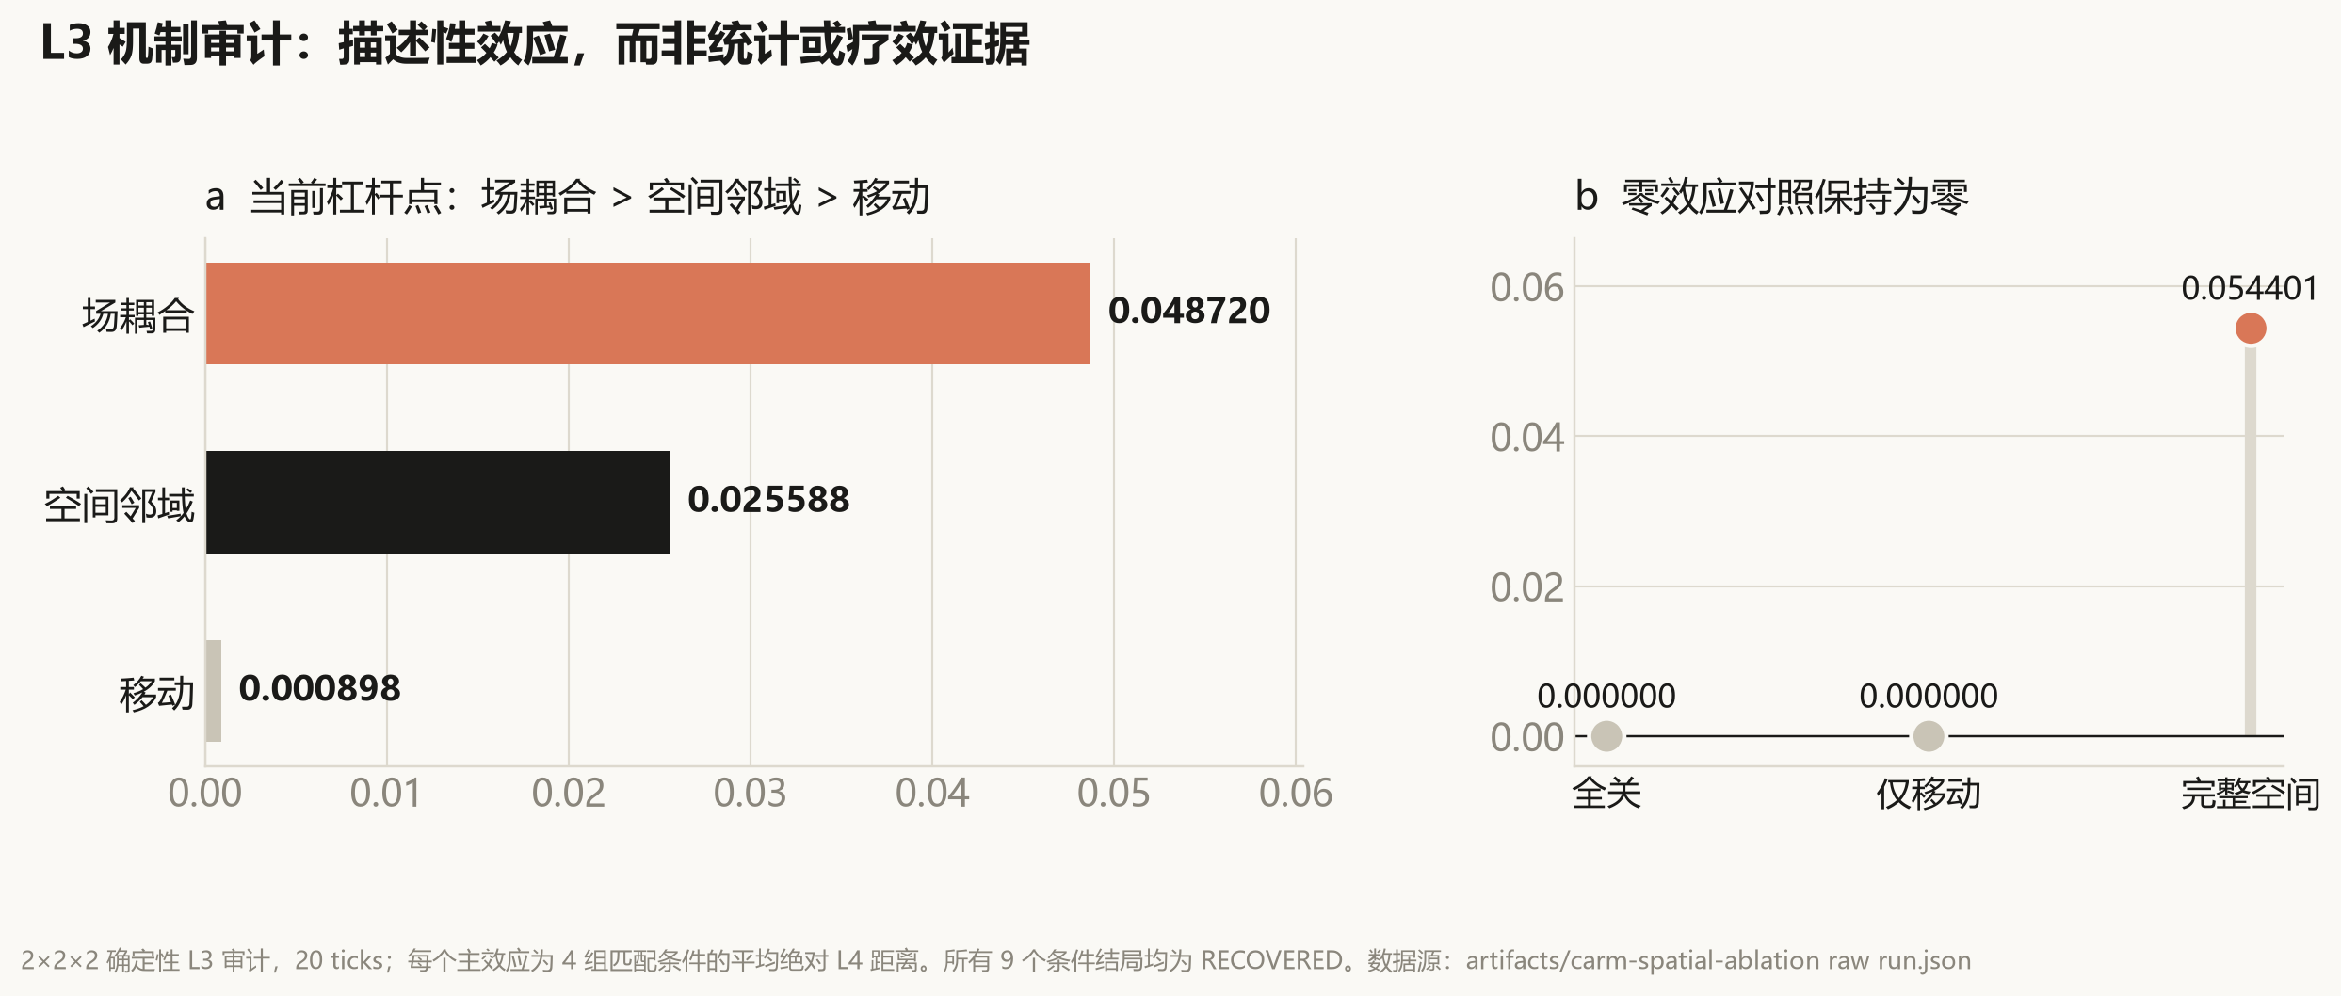
CHAPTER 03 · CROSS-SCALE PROPAGATION
跨尺度传播：一次扰动贯通五层
证据结论：2×2×2 机制审计显示场耦合（0.0487）为 L4 主效应，空间邻域次之（0.0256），移动近零（0.0009）；全关与仅移动为零效应负对照。仅为当前 reference model 内描述性机制审计。
M-GBA · 跨尺度数字生命计算架构
07

Slide 15
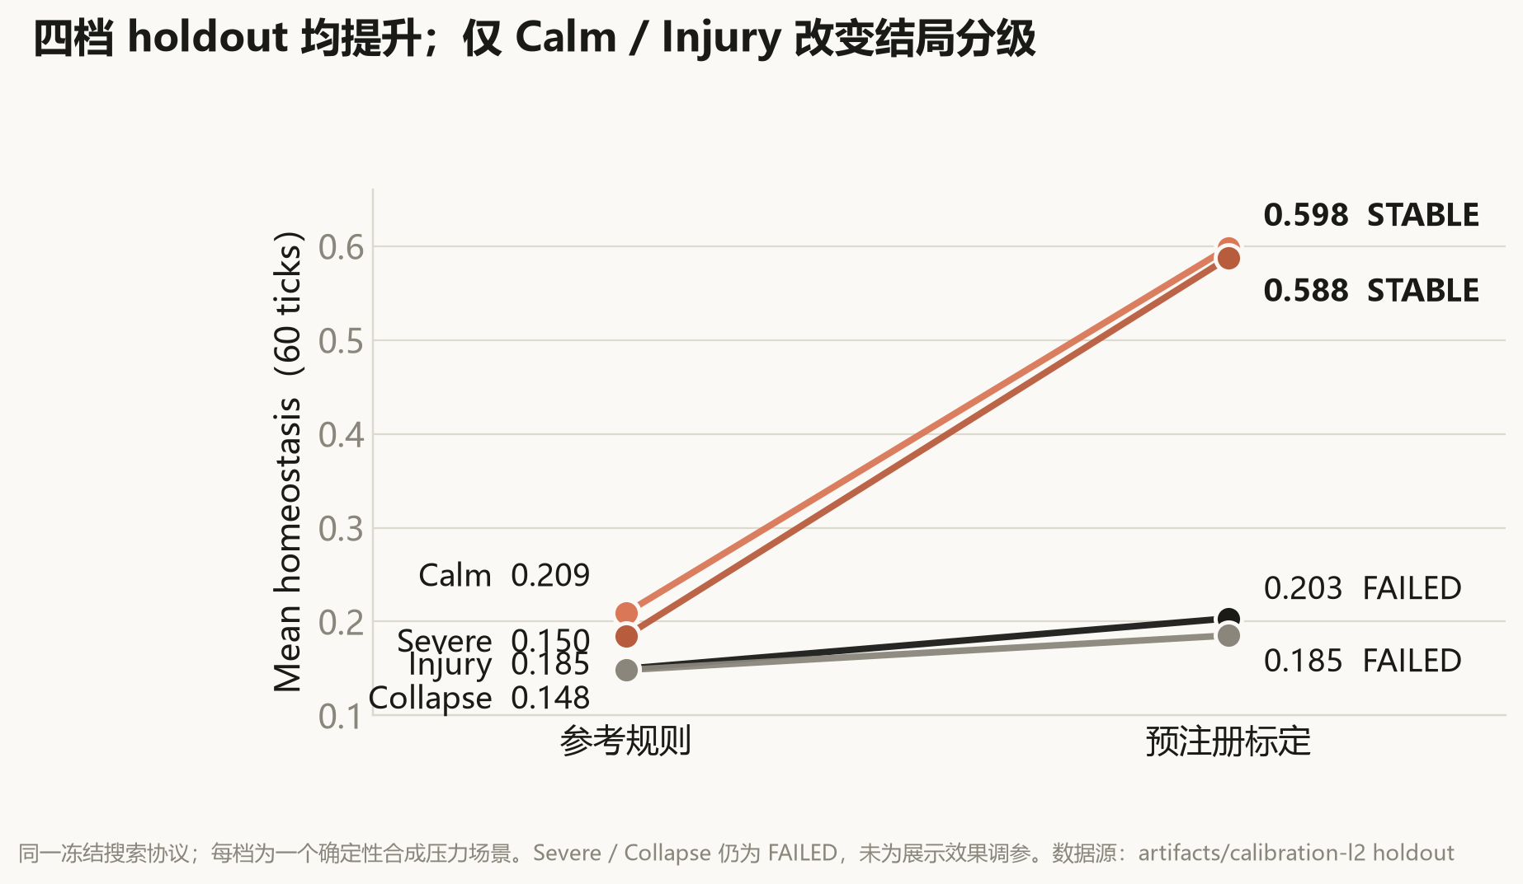
CHAPTER 03 · VERIFICATION EVIDENCE
标定结果：提升与失败边界同时可见
319
Python 单元测试
21-run
实验矩阵
752
CAR-M profile 代理样本
0.2076→0.5927
训练 mean homeostasis
319 Python + 12 前端测试全通过。四档 holdout 全部提升：Calm / Injury 由 FAILED → STABLE，Severe / Collapse 仍为 FAILED；冻结搜索协议、失败结果原样保留。
M-GBA · 跨尺度数字生命计算架构
08

Slide 16
CHAPTER 03 · GOVERNANCE
可观测、可复现与诚实治理体系
可观测 · 可复现
诚实治理
逐 tick trace：记录每次跨层转换事件，不依赖事后解释
负面基线保留：默认 100 tick 结局 FAILED，不为展示调参
位级恢复：JSON checkpoint 支持确定性断点恢复
预注册冻结：判据与 holdout 在协议中先行固定
SHA-256 manifest：固定配置、模型与代码版本
五级表述分级：contract demonstrator → validated result 逐级晋升
raw-only 重建：报告从冻结 artifact 字节级重建 CSV/SVG/HTML
ADR 留痕：31 份架构决策记录「为什么做、替代方案、如何回退」
精确复现：相同微观配置与种子产出相同轨迹
fail-closed 门禁：数据登记任一条目校验失败即非零退出
参考模型 ≠ 已验证结论 · 表述分级是项目对评委与读者的承诺
M-GBA · 跨尺度数字生命计算架构
09

Slide 17
04
应用场景与路线图
在硅预筛、教学平台、三阶段路线与参赛合规

Slide 18
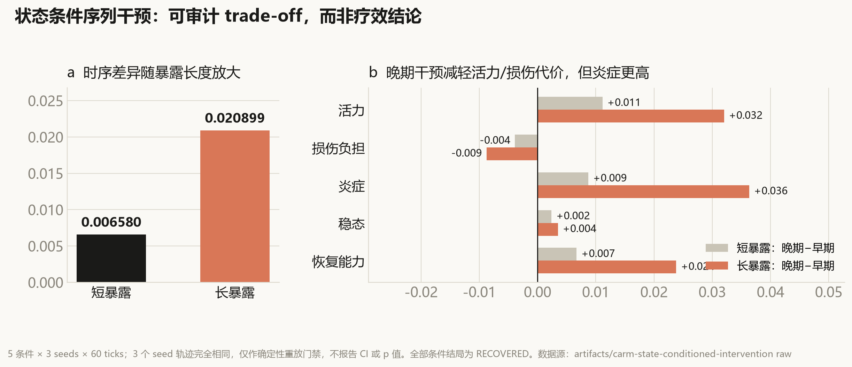
CHAPTER 04 · APPLICATION I
应用 I：状态条件干预的时序决策支持
面向可审计决策而非疗效预测：研究者可在 60 tick 内比较 5 种干预时序的 L4 trade-off（晚期干预减轻 vitality/damage 代价但提高 inflammation），辅助下一轮湿实验预注册。5 条件×3 重放 seed×60 tick，不报告 CI 或 p 值。
M-GBA · 跨尺度数字生命计算架构
10

Slide 19
CHAPTER 04 · APPLICATION II
应用二 · 跨尺度研究范式与教学平台
01
[核心产品] 跨尺度研究范式平台
五层 DTO/Protocol 冻结契约 + 可替换模型库；新模型按六问准入接入，层内替换不改变五层协议。
02
[核心产品] 教学与双创训练
逐层可观测 trace 与 CAR-M 研究观察台：baseline/干预双画布同 tick 对照、配对 L4 曲线、逐细胞跨层差异与事件审计，适配系统生物学与 AI4S 教学。
03
[支撑能力] 数据治理标杆
registry.json 统一登记 + data-check fail-closed 门禁；TCGA 只输出 cohort 聚合；外部数据 Rights 核验 CC BY 4.0 / 1.0，可作科研数据合规示范。
04
[支撑能力] 可复现科学基础设施
空虚拟环境 wheel 复现、SHA-256 manifest 固定输出、raw-only 报告链字节级重建 CSV/SVG/HTML。
核心产品已具可运行原型 · 支撑能力同步落地 · 五层契约冻结保障可扩展性
M-GBA · 跨尺度数字生命计算架构
11

Slide 20
CHAPTER 04 · ROADMAP
三阶段发展路线图
01 · 近期（6 个月内）
02 · 中期（12 个月）
03 · 远期（24 个月+）
外部锚定首验
逐层受控升级
平台化开放
· 经授权下载 Wu/Jackson 五文件最小集，生成真实 target 并执行首次 reference score
· L2/L3 模型按六问准入协议在永久基线上隔离替换升级
· 更多细胞治疗场景接入，教学与竞赛训练推广
· calibration 选择与一次性 holdout / external validation 均按冻结协议输出后，才允许 L3 参数锚定
· 开放 autolab-propose 的 LLM 假设提案入口：fail-closed、永不自动执行
· 论文发表与开源社区，持续以 reference model 与五级表述对外沟通
每一步都以冻结协议与诚实表述为前提，里程碑交付物可验证
M-GBA · 跨尺度数字生命计算架构
12

Slide 21
CHAPTER 04 · COMPLIANCE
参赛组别、团队构成与合规说明
组别
团队
赛道类别 高教主赛道“人工智能+”类 · 本科生组创意组
构成 负责人及成员均为全日制在校本专科生，3–15 人，须为实际核心成员
阶段 项目未完成工商等各类登记注册，具较好创意与较成型产品原型
名单 团队成员与分工（请按 3–15 人要求填写核心成员）
知识产权与数据合规
科学表述合规
代码 自主研发，核心仅依赖 Python 标准库
边界 不宣称数字生命、DNA 设计或临床预测能力；涌现按五级术语不越级
数据 TCGA cohort 去标识聚合；外部空间数据 CC BY 4.0 / CC BY 1.0，不涉密、不涉患者级记录
基线 负面基线原样保留，不为展示效果调参
依据《关于举办中国国际大学生创新大赛（2026）校赛的通知》
M-GBA · 跨尺度数字生命计算架构
13

Slide 22
让生命的生成 可计算 · 可复现 · 可审计
M-GBA · 跨尺度数字生命计算架构
致谢 · Q&A
在线 Demo：mgba-cross-scale-lab.zluo66977.chatgpt.site | 代码与文档：GitHub M-GBA
华南理工大学参赛团队 · 联系方式（待填）

